Slide 1
Организация проектно- исследовательской деятельности в начальной школе
Автор проекта:
Анисимова Т. В.
учитель начальных классов
СОШ№2 п.г.т.Суходол
Сергиевский район

Slide 2
Анализ ситуации. Актуальность.
В Федеральном государственном образовательном стандарте начального общего образования приоритетом названо формирование универсальных учебных действий. На первое место ставится не информированность ученика, а умение решать проблемы, возникающие в реальных жизненных ситуациях.
В настоящее время педагогическая практика испытывает следующие затруднения:
-низкий уровень развития у младших школьников способности самостоятельно мыслить, искать новые сведения, добывать необходимую информацию

Slide 3
  Цель: Организация проектно- исследовательской деятельности младших школьников.
Задачи:
-определить условия для формирования навыков исследовательской деятельности;
-сформировать у младших школьников и их родителей представление о проектном обучении как ведущем способе учебной деятельности;
-создать условия для занятий проектно-исследовательской деятельностью с учащимися класса.

Slide 4
Участники проекта:
-учитель;
-ученики класса;
-родители обучающихся.

Slide 5
Планируемые результаты
1.Совершенствование способностей учащихся.
2.Развитие познавательных способностей учащихся и критического мышления.
3.Формирование и развитие у детей умений и навыков исследовательского поиска.
4.Развитие умений ориентироваться в информационном пространстве.
5.Формирование у учащихся представлений об исследовательском обучении как ведущем способе учебной деятельности.

Slide 6
План реализации проекта
1.Изучение литературы о методе проектов.
2.Знакомство родителей и обучающихся с проектной деятельностью учащихся.
3.Выявление интересов учащихся.
4.Создание рабочей программы «Мои первые проекты».
5.Подготовка материально-технической базы.
6.Апробирование программы.

Slide 7
ФОРМЫ ЗАНЯТИЙ
-ИНДИВИДУАЛЬНЫЕ;
-ГРУППОВЫЕ;
-КОЛЛЕКТИВНЫЕ.
По времени:
-краткосрочные;
-долговременные.
По теме:
-предметные;
-свободные.

Slide 8
                Этапы работы над проектом:
Подготовительный
1.Информирование о цели работы.
2.Определение задач, которые помогут достичь цели.
3.Составление плана работы.
Основной
1. Непосредственное выполнение работы с использованием инструкций, рекомендаций учителя, родителей.
Итоговый
1.Устная презентация.

Slide 9
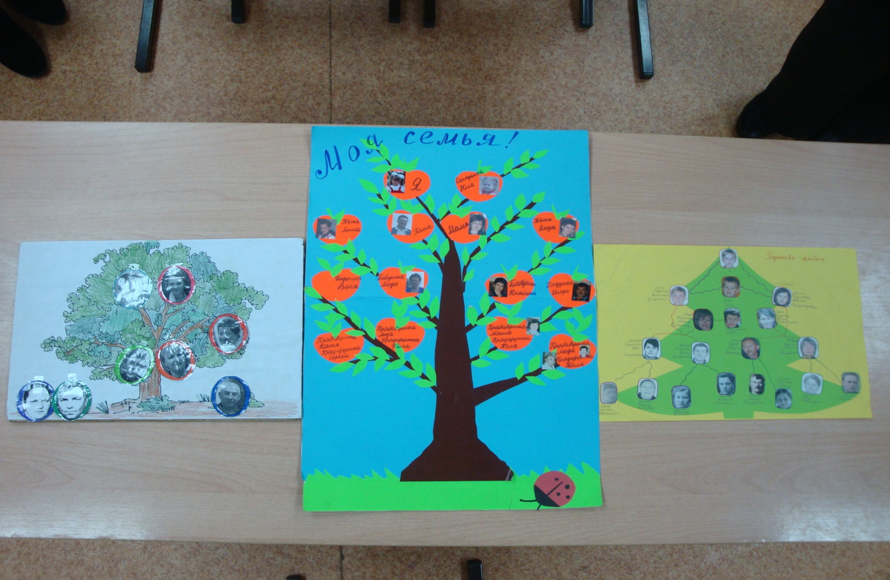
«Моя семья»

Slide 10
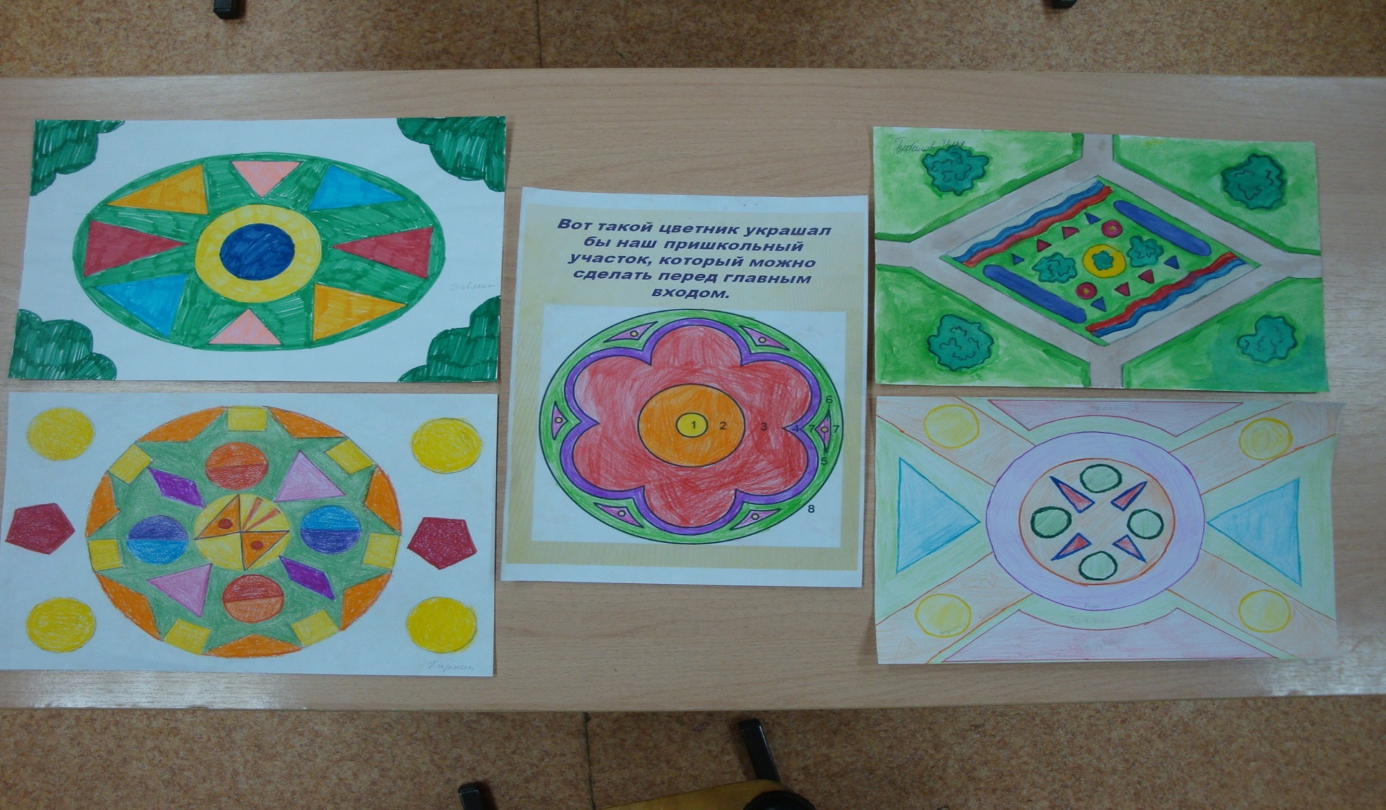
«Цветники, формы, размер»

Slide 11
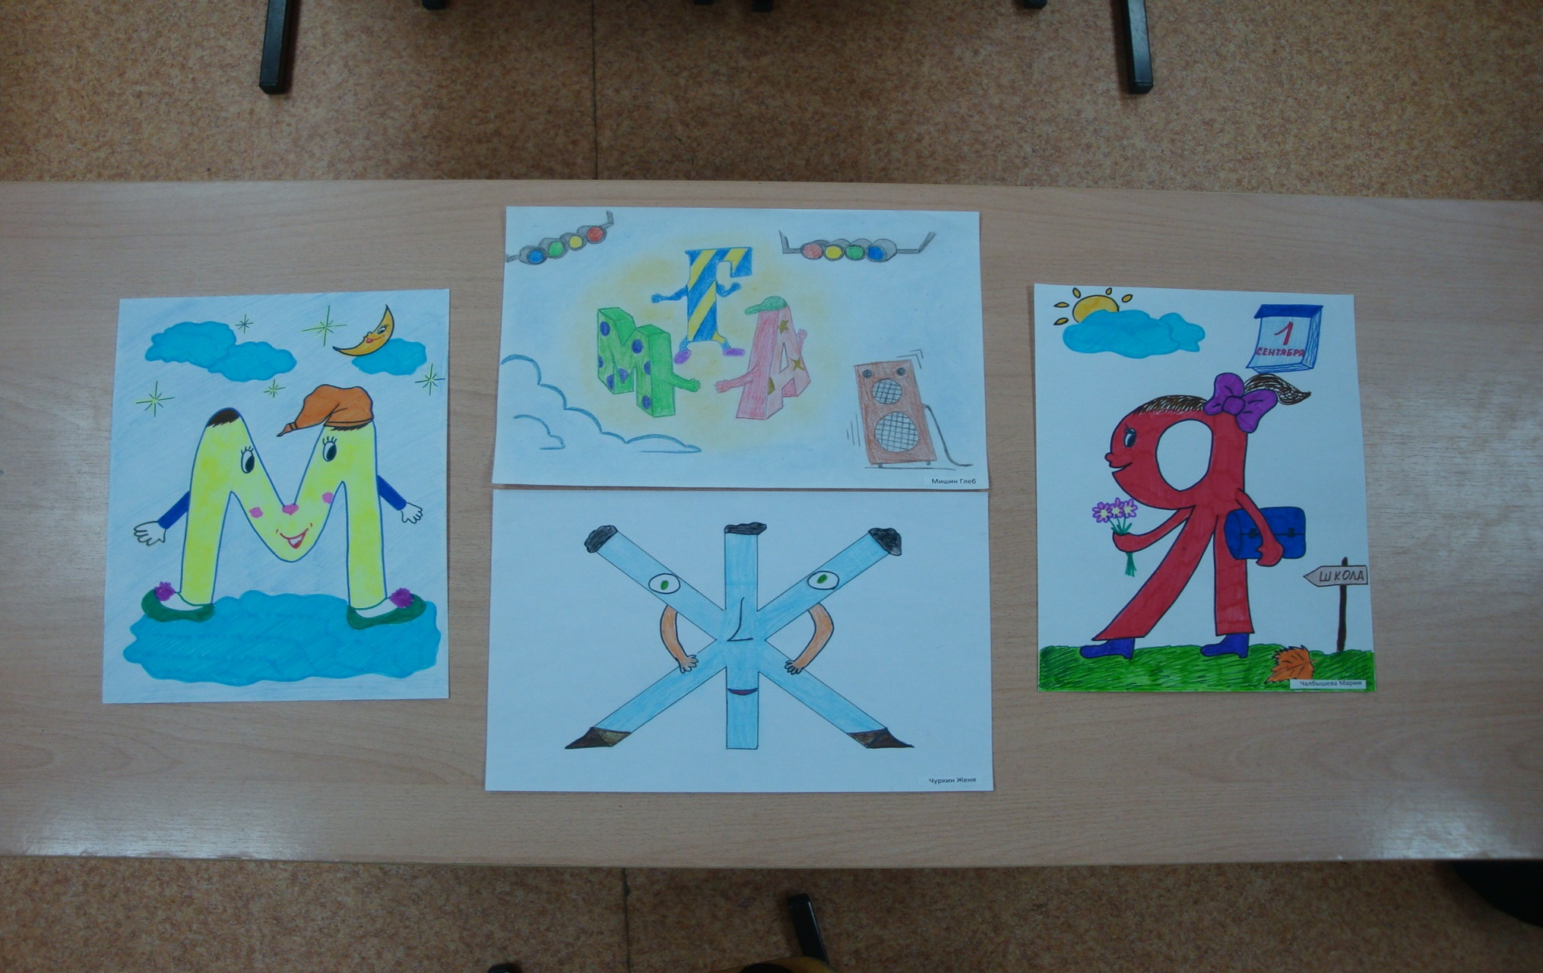
«Весёлая буква»

Slide 12
